Slide 1
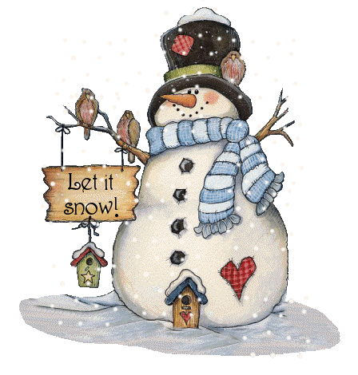

SNEŽAKI

Slide 2
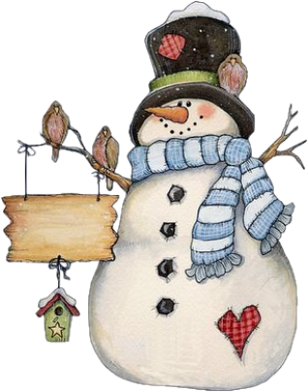
Reši uganke o zimi
Zemljici trudni odejo bo stkala, prezeblim grmičem bo čepice dala. Gola drevesa bo v halje odela, zaspanim medvedom uspavanke pela.
Lonec in korenček in velik kup snega pa lahko napraviš sneženega …
(ažom)
(amiz)
Zares! Poznam vozilo brez koles, ki pelje, če je sneg, toda le, kjer je breg.
Trd je kot kamen, kamen ni! Če je na gorkem, se stopi.
(del)
(inas)

Slide 3
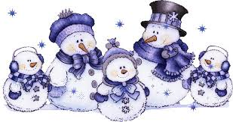
Danes se boš napotil ven, na sneg…
Tvoja naloga bo – narediti snežaka.
Ta pravega, sneženega, ledenega, mrzlega,
snežno belega, nagajivega, domišljavega, zvedavega …

Slide 4
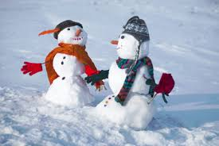
Ideja št. 1

Slide 5
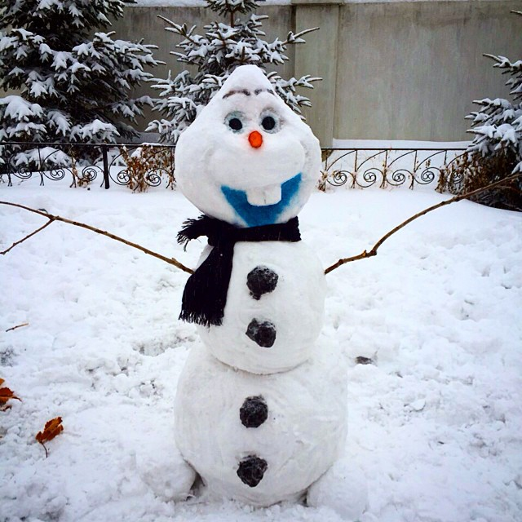
Ideja št. 2

Slide 6
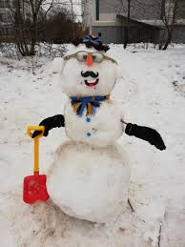
Ideja št. 3

Slide 7
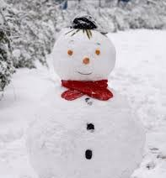
Ideja št. 4

Slide 8
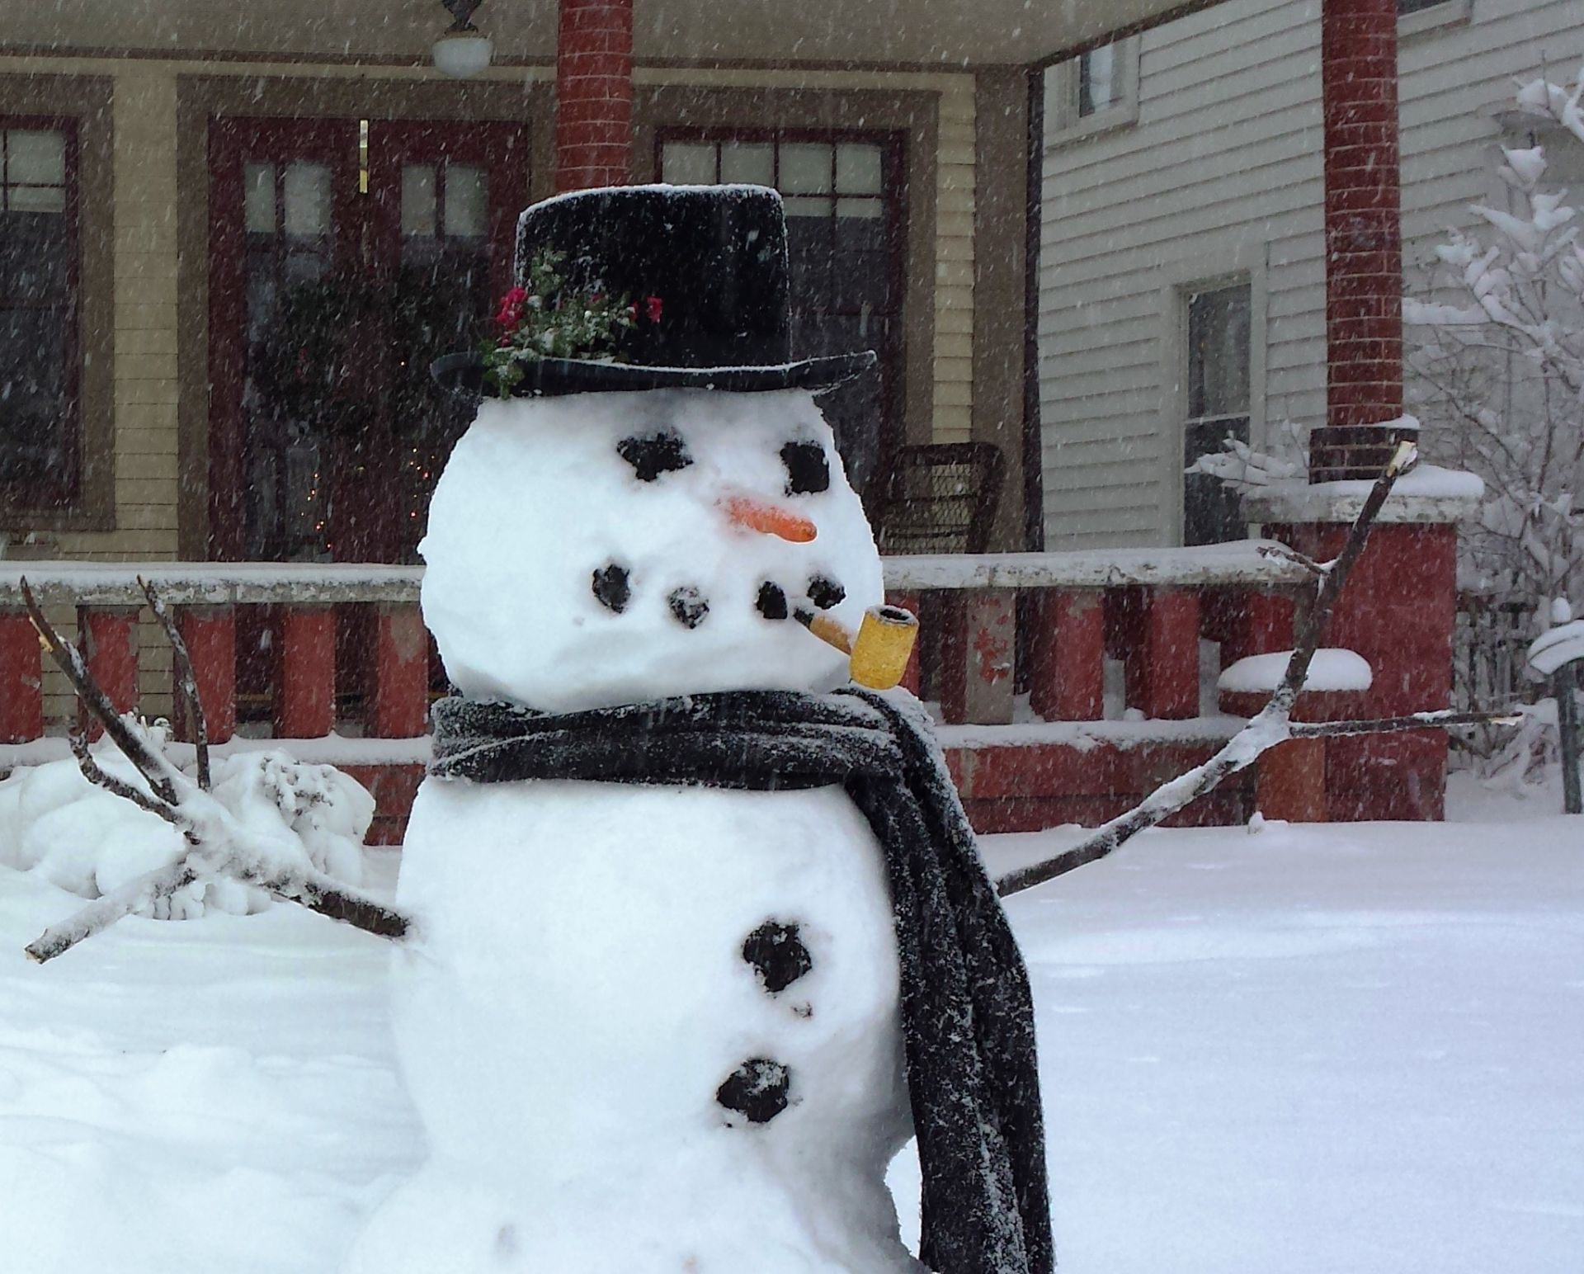
Ideja št. 5

Slide 9
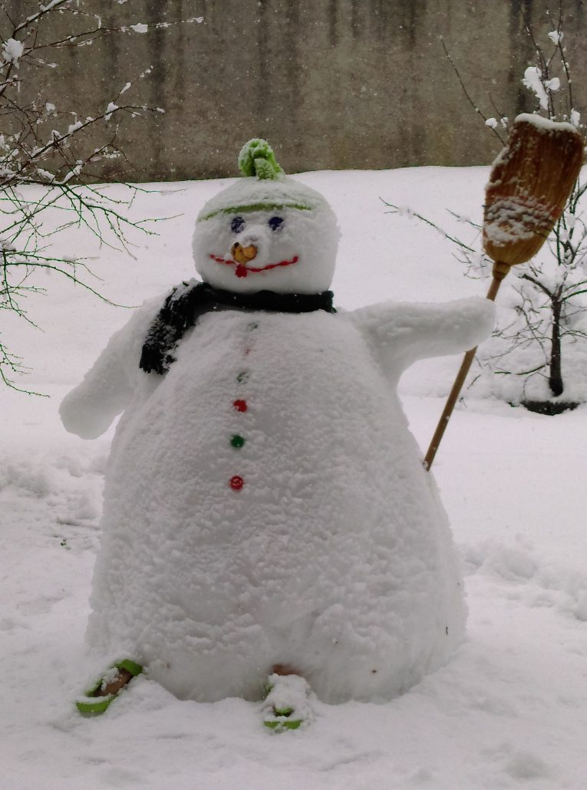
Ideja št. 6

Slide 10
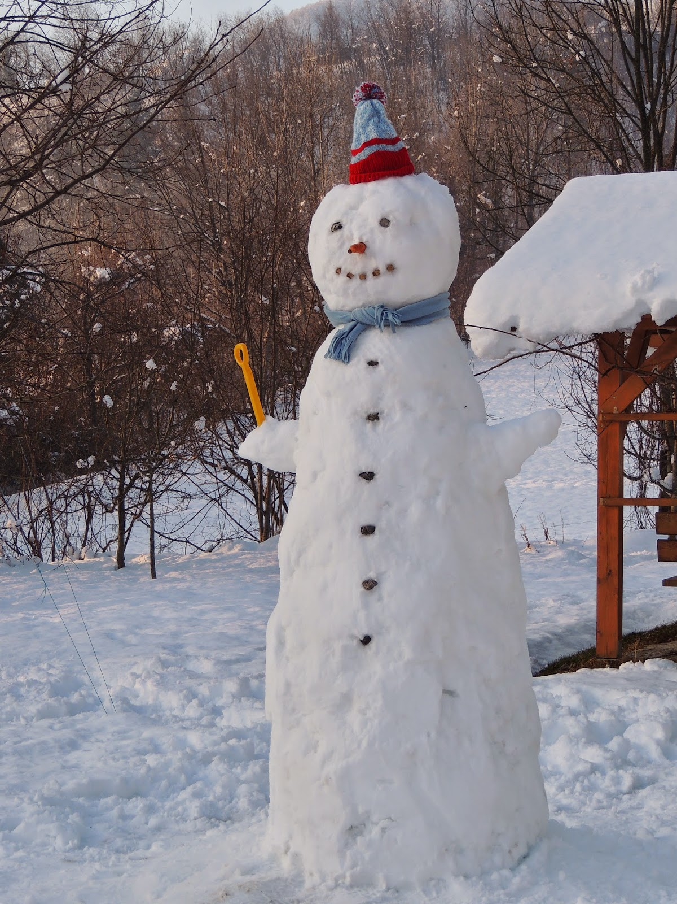
Ideja št. 7

Slide 11
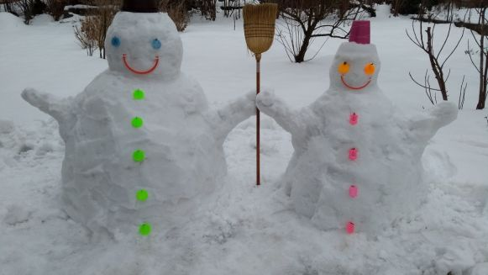
Ideja št. 8

Slide 12
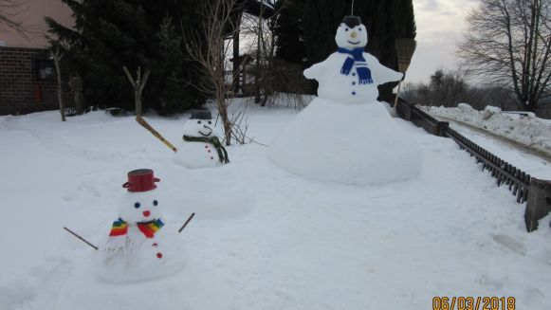
Ideja št. 9

Slide 13

Uporabi domišljijo in naredi svojega snežaka.

Slide 14
Ko končaš, pa hitro v hišo na toplo.
Preobleci se v suha oblačila in popij skodelico toplega čaja.

Slide 15
Ne pozabi narediti
fotografije tebe
in snežaka in mi jo poslati.

Slide 16
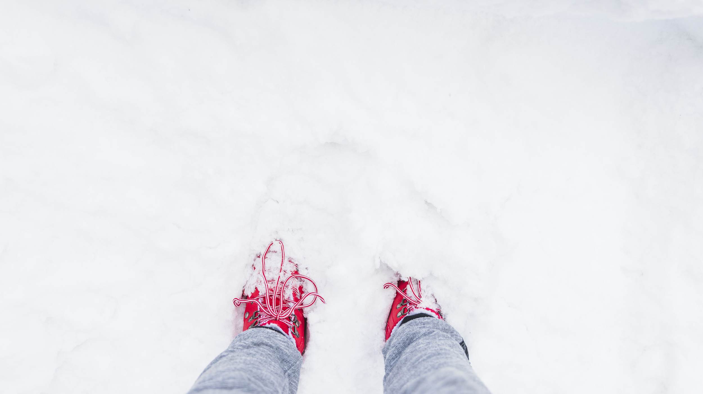
Uživaj v snežnih radostih.

